Slide 1


Session 14 :
Transaction trong Hibernate
Module – Advanced Java
Phiên bản: 3.0

Slide 2

NỘI DUNG
Vai trò của Transaction trong Hibernate
Triển khai Transaction trong Hibernate, JDBC Transaction
Transaction & First-Level Cache trong Hibernate
Transaction Propagation, Isolation Level trong Hibernate
Exception Handling, Lazy Loading trong Hibernate

Slide 3


Chuyển Tiền Giữa Chừng Bị Lỗi — Điều Gì Xảy Ra?
Trừ tiền từ tài khoản A: UPDATE account SET balance = balance - 500 WHERE id = A
Cộng tiền vào tài khoản B: UPDATE account SET balance = balance + 500 WHERE id = B
Đây chính xác là lý do Transaction ra đời. Không có transaction, không có hệ thống tài chính đáng tin cậy.
Nếu bước 1 thành công nhưng hệ thống crash trước bước 2 — tài khoản A đã bị trừ tiền nhưng B chưa nhận được. Dữ liệu mất đồng nhất hoàn toàn!
Tình huống này xuất hiện trong mọi ứng dụng: thương mại điện tử, đặt vé, quản lý kho... Bất kỳ nơi nào có nhiều thao tác DB cần thực hiện cùng nhau.

Slide 4
Transaction Là Gì?
Một Transaction là một nhóm các thao tác cơ sở dữ liệu được thực hiện như một đơn vị duy nhất, không thể chia tách. Nguyên tắc cốt lõi là "All or Nothing" — tất cả thành công hoặc tất cả thất bại, không có trạng thái nào ở giữa.
✅ Commit
❌ Rollback
🔒 Isolation
Khi tất cả các thao tác trong transaction đều thành công, thay đổi được lưu vĩnh viễn vào database.
Nếu bất kỳ thao tác nào thất bại, toàn bộ thay đổi bị hủy, database trở về trạng thái ban đầu.
Các transaction chạy song song không ảnh hưởng lẫn nhau cho đến khi được commit.

Slide 5
4 Tính Chất - ACID
A — Atomicity (Tính nguyên tử)
C — Consistency (Tính nhất quán)
Toàn bộ các thao tác trong transaction phải được thực hiện hoặc không thao tác nào được thực hiện. Không có trạng thái "thực hiện một phần".
Sau khi transaction hoàn thành (commit hoặc rollback), dữ liệu phải ở trạng thái hợp lệ, tuân thủ tất cả các ràng buộc và quy tắc nghiệp vụ đã định nghĩa.
I — Isolation (Tính cô lập)
D — Durability (Tính bền vững)
Các transaction đang thực thi song song phải hoạt động độc lập với nhau. Kết quả trung gian của một transaction không được hiển thị với các transaction khác.
Một khi transaction đã được commit, dữ liệu phải được lưu trữ vĩnh viễn — kể cả khi hệ thống bị crash ngay sau đó.

Slide 6
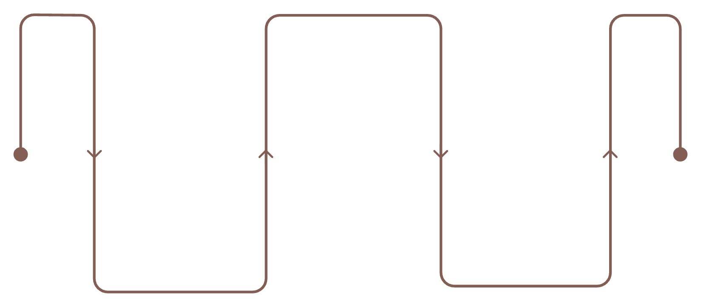
Flow Transaction & Ví Dụ Chuyển Tiền
BEGIN TRANSACTION;
-- Bước 1: Trừ tiền tài khoản A
UPDATE account
SET balance = balance - 500000
WHERE id = 'A';
-- Bước 2: Cộng tiền tài khoản B
UPDATE account
SET balance = balance + 500000
WHERE id = 'B';
-- Nếu thành công
COMMIT;
-- Nếu có lỗi
ROLLBACK;
Thực thi SQL
Thực hiện các lệnh truy vấn
Commit hoặc Rollback
COMMIT nếu ok, else ROLLBACK
Bắt đầu
BEGIN transaction

Slide 7
JDBC Transaction — Quản Lý Thủ Công
Connection conn = null;
try {
conn = dataSource.getConnection();
// Tắt auto-commit
conn.setAutoCommit(false);
// Bước 1: Trừ tiền A
PreparedStatement ps1 =
conn.prepareStatement(
"UPDATE account SET balance=balance-? WHERE id=?");
ps1.setDouble(1, amount);
ps1.setString(2, fromId);
ps1.executeUpdate();
// Bước 2: Cộng tiền B
PreparedStatement ps2 =
conn.prepareStatement(
"UPDATE account SET balance=balance+? WHERE id=?");
ps2.setDouble(1, amount);
ps2.setString(2, toId);
ps2.executeUpdate();
conn.commit(); // Thành công
} catch (SQLException e) {
conn.rollback(); // Thất bại → rollback
} finally {
conn.close();
}
Cách JDBC xử lý Transaction
setAutoCommit(false)
Tắt chế độ tự động commit, bắt đầu kiểm soát transaction.
Execute SQL
Thực thi các câu lệnh INSERT/UPDATE/DELETE.
commit() / rollback()
Xác nhận hoặc hủy bỏ toàn bộ thay đổi.

Slide 8

So sánh JDBC vs Hibernate
Tiêu chí
JDBC
Hibernate
Quản lý connection
Thủ công
Tự động
Viết SQL
Bắt buộc
Không cần
Số dòng code
Nhiều
Ít hơn 50%
Mapping Object
Thủ công
Tự động
Cache tích hợp
Không
Có (L1, L2)
Rollback
Thủ công
Tự động qua API
Hibernate giảm đáng kể boilerplate code và tích hợp sẵn cơ chế cache, giúp tăng hiệu năng mà không cần viết thêm logic.

Slide 9
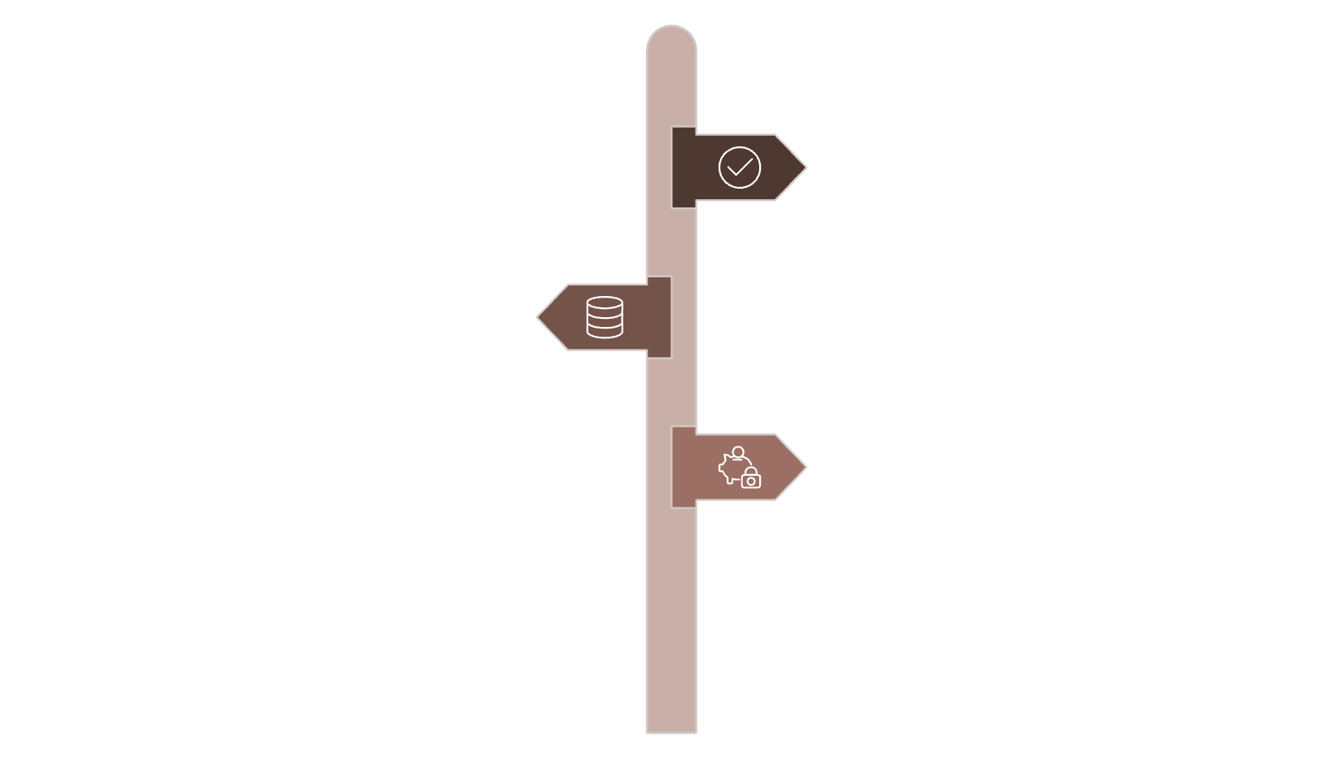

First-Level Cache — Bộ Nhớ Đệm Của Session
Vấn đề N+1 Query
Khi bạn gọi session.get() nhiều lần cho cùng một entity, nếu không có cache, Hibernate sẽ gửi N câu SQL riêng biệt đến database — gây giảm hiệu năng nghiêm trọng.
Cơ chế hoạt động
Ví dụ: Load 100 Order, mỗi Order gọi thêm 1 query lấy Customer → 101 câu SQL thay vì 1!
Cache Hit
session.get → kiểm tra L1 Cache → tìm thấy → trả về đối tượng
First-Level Cache là gì?
Cache Miss
First-Level Cache (L1 Cache) là bộ nhớ đệm mặc định, luôn bật trong Hibernate, gắn liền với vòng đời của Session. Mỗi Session có một cache riêng biệt.
session.get → kiểm tra L1 Cache → không tìm thấy → truy vấn DB
Lưu vào Cache
Nhận từ DB → lưu vào L1 Cache → trả về đối tượng

Slide 10
Vòng Đời Cache & Cơ Chế Flush
openSession()
1
Session được tạo, First-Level Cache khởi tạo trống.
2
session.get() / load()
Entity được tải từ DB và lưu vào cache. Các lần get() tiếp theo trả
về từ cache.
Thay đổi Entity
3
Hibernate đánh dấu entity là "dirty" — cần được đồng bộ với DB.
4
Flush
Hibernate so sánh trạng thái hiện tại với snapshot ban đầu, sinh
câu SQL UPDATE cần thiết.
commit() / close()
5
Transaction commit, SQL được thực thi. Session đóng, cache bị
hủy hoàn toàn.

Slide 11

Transaction Propagation — Lan Truyền Transaction
Vấn đề khi Service gọi nhau
Trong ứng dụng thực tế, OrderService có thể gọi PaymentService, InventoryService... Câu hỏi đặt ra: chúng có dùng chung một transaction hay mỗi service tạo transaction riêng?
Transaction Propagation chính là cơ chế quy định cách transaction "lan truyền" từ method này sang method khác khi được gọi trong cùng một luồng xử lý.
Propagation chủ yếu được dùng với Spring @Transactional annotation.

Slide 12
Transaction Propagation — Lan Truyền Transaction
REQUIRED (Mặc định)
REQUIRES_NEW
Nếu đã có transaction → tham gia vào. Nếu chưa có → tạo mới. Phù hợp 90% trường hợp.
Luôn tạo transaction mới độc lập. Transaction cũ bị tạm dừng. Dùng khi cần ghi log độc lập.
SUPPORTS
MANDATORY
Có transaction → dùng. Không có → chạy không transaction. Dùng cho thao tác đọc.
Bắt buộc phải có transaction từ trước. Không có → ném exception ngay lập tức.
NEVER
Không được phép có transaction. Nếu đang trong transaction → ném exception.

Slide 13
Isolation Level — Mức Độ Cô Lập Transaction
Khi nhiều transaction chạy đồng thời, chúng có thể gây ra các vấn đề về tính nhất quán dữ liệu. Isolation Level xác định mức độ bảo vệ giữa các transaction song song.
Dirty Read
Non-Repeatable Read
Phantom Read
Transaction A đọc dữ liệu mà Transaction B đang ghi nhưng chưa commit. Nếu B rollback, A đã đọc dữ liệu sai.
Transaction A đọc cùng một dòng dữ liệu hai lần nhưng nhận được kết quả khác nhau vì Transaction B đã sửa đổi giữa hai lần đọc.
Transaction A thực hiện cùng một query hai lần nhưng lần sau thấy thêm hoặc mất dòng dữ liệu do Transaction B đã INSERT hoặc DELETE.

Slide 14

4 Mức Isolation & Khi Nào Dùng?
Isolation Level
Dirty Read
Non-Repeatable Read
Phantom Read
Hiệu năng
READ UNCOMMITTED
✅ Có thể xảy ra
✅ Có thể xảy ra
✅ Có thể xảy ra
⚡ Cao nhất
READ COMMITTED
🛡 Ngăn chặn
✅ Có thể xảy ra
✅ Có thể xảy ra
⚡ Cao
REPEATABLE READ
🛡 Ngăn chặn
🛡 Ngăn chặn
✅ Có thể xảy ra
🔶 Trung bình
SERIALIZABLE
🛡 Ngăn chặn
🛡 Ngăn chặn
🛡 Ngăn chặn
🐢 Thấp nhất
Mặc định nên dùng: READ COMMITTED — cân bằng tốt giữa bảo mật dữ liệu và hiệu năng. Đây là mặc định của PostgreSQL và Oracle.
Chú ý: SERIALIZABLE bảo vệ hoàn toàn nhưng gây ra nhiều lock, làm giảm throughput đáng kể. Chỉ dùng khi tính nhất quán là tối quan trọng (giao dịch tài chính nghiêm ngặt).

Slide 15
Exception Trong Hibernate
Các lỗi phổ biến nhất
LazyInitializationException
ConstraintViolationException
Xảy ra khi truy cập lazy-loaded collection ngoài phạm vi Session. Session đã đóng nhưng code vẫn cố load dữ liệu liên quan.
Vi phạm ràng buộc database: unique key, foreign key, not null. Thường do dữ liệu không hợp lệ hoặc trùng lặp.
JDBCException
Lớp cha của các lỗi JDBC. Bao gồm connection timeout, SQL syntax error, deadlock...

Slide 16
Lazy Loading
Lazy Loading — Load Khi Cần
Lazy Loading là chiến lược chỉ tải dữ liệu liên quan khi thực sự cần đến, thay vì tải toàn bộ ngay từ đầu. Hibernate dùng proxy object làm placeholder.
// Lazy (mặc định cho collection)
@OneToMany(fetch = FetchType.LAZY)
private List<Order> orders;
// Eager - tải ngay lập tức
@OneToMany(fetch = FetchType.EAGER)
private List<Order> orders;
// Fix LazyInitException: Fetch Join
@Query("SELECT c FROM Customer c
JOIN FETCH c.orders
WHERE c.id = :id")
Customer findWithOrders(Long id);

Slide 17
Tổng Hợp Các Nguyên Tắc Vàng
Giữ Transaction Ngắn
Dùng @Transactional Đúng Cách
Transaction dài chiếm lock lâu, gây bottleneck. Chỉ bọc transaction quanh các thao tác thực sự cần thiết, đừng bao gồm logic tính toán hay gọi API bên ngoài.
Luôn dùng @Transactional cho mọi method có thao tác ghi. Với thao tác chỉ đọc, dùng @Transactional(readOnly = true) để tối ưu hiệu năng.
Fetch Join thay vì Lazy ngoài Session
Log Exception Đầy Đủ
Để tránh LazyInitializationException, dùng Fetch Join trong JPQL hoặc DTO projection để lấy đúng dữ liệu cần thiết trong một query.
Luôn log stack trace đầy đủ khi catch exception Hibernate. Đừng swallow exception im lặng — điều này khiến việc debug trở nên cực kỳ khó khăn.

Slide 18
TỔNG KẾT
🔒 Transaction
⚡ Cache
🔄 Propagation
Đảm bảo dữ liệu luôn nhất quán với nguyên tắc ACID. All or Nothing — không có trạng thái dữ liệu "nửa vời".
First-Level Cache tăng tốc truy vấn bằng cách tránh gọi DB lặp lại. Gắn với Session, tự động quản lý.
Kiểm soát luồng transaction khi các service gọi nhau. REQUIRED là mặc định, REQUIRES_NEW khi cần độc lập.
🛡 Isolation
🐛 Lazy + Exception
Đảm bảo concurrency an toàn. READ COMMITTED là lựa chọn cân bằng cho hầu hết ứng dụng.
Nắm rõ Lazy Loading và xử lý đúng exception giúp hệ thống ổn định và dễ bảo trì.

Slide 19



KẾT THÚC
HỌC VIỆN ĐÀO TẠO LẬP TRÌNH CHẤT LƯỢNG NHẬT BẢN
© 2022 By Rikkei Academy - Rikkei Education - All rights reserved.

